Slide 1
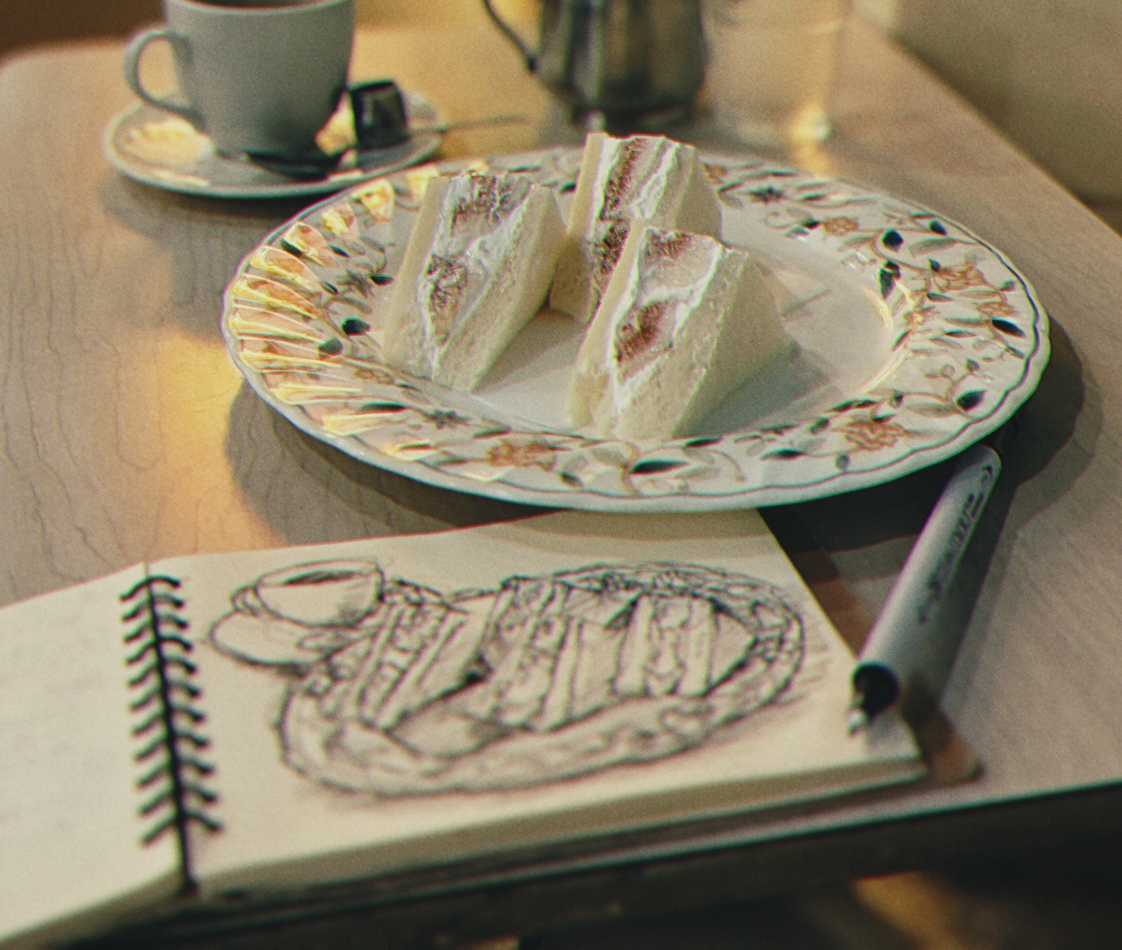
栞
関西の喫茶店記録
KISSATEN NOTES
2026 AUTUMN
喫茶店で、
いちじくのフルーツサンド
珈琲と、スケッチ帳
絵を描く午後。

